Slide 1
Муниципальное бюджетное общеобразовательное учреждение
«Средняя общеобразовательная школа № 12»
г. Минусинск, Красноярскоий край
Тема: «Символ радости – воздушный шарик»
Выполнила: Душина Алина ученица 3 В класса Руководитель: Данилюк Татьяна Вениаминовна учитель начальных классов, высшей квалификационной категории,
МОБУ «СОШ №12», г.Минусинск, Красноярского края
Минусинск 2018

Slide 2
Старый мудрый Вяйнямейнен Вековечный прорицатель Строил шар из кожи бычьей, Из китовой шил он шкуры. Надувал тот шар он дымом, Газом наполнял болотным , Плел канаты с жил оленьих, Из лосиных вил веревки….
Патрик Робертсон

Slide 3
Цель : изучить разные способы надувания латексных шариков и научиться надувать лёгкие воздушные шарики в домашних условиях.
Объект исследования: «воздушные шарики»
Предмет исследования: способы надувания лёгкого латексного шарика в домашних условиях.
Гипотеза исследования : предположим, что
в домашних условиях можно надуть шарик
не только при помощи дыхания или гелия,
а использовать для этого другие способы .
Сайт http://mykids.ucoz.ru/

Slide 4
Задачи исследования:
Провести анализ специальной литературы;
Анкетирование;
Провести эксперимент;
Сделать выводы.
Методы исследования:
Наблюдение;
Анализ специальной литературы;
Анализ информации из сети интернет.
Сайт http://mykids.ucoz.ru/

Slide 5
Первые шарики, для которых использовались каучук и резина , появились в Англии в 1824 году.
Впервые резиновый шар был изготовлен профессором Михаэлем Фарадеем для опытов с водородом.

Slide 6
Классические латексные воздушные шарики;
Шары для моделирования — длинные шарики-колбаски, из которых скручивают различные фигуры;
Воздушные шары с двумя и более хвостиками (используются для составления сложных пространственных конструкций);
Шары для упаковки — прозрачные или полупрозрачные шары с широким горлышком, в которые с помощью специального устройства кладут предметы, требующие упаковки;
Миларовые (фольгированные) воздушные шарики;
Ходячие фольгированные фигуры, наполненные гелием. В нижней части фигуры крепится грузик, который не дает ей улететь
Виды:

Slide 7
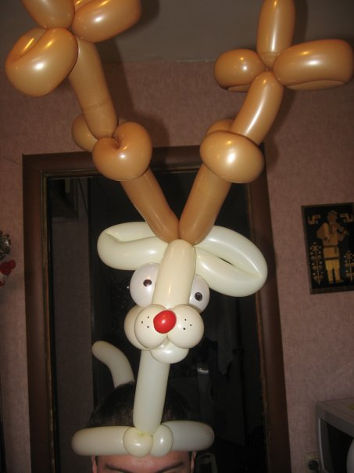
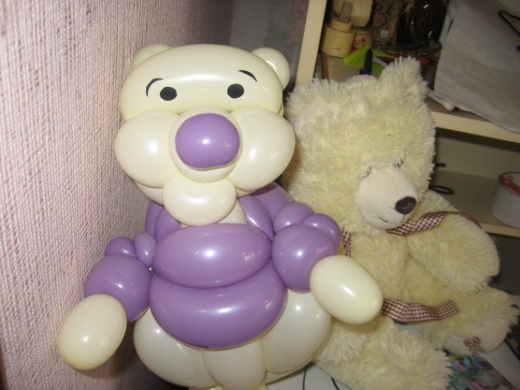
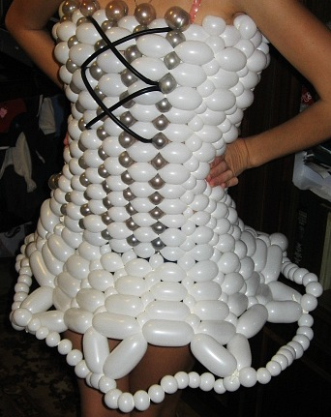
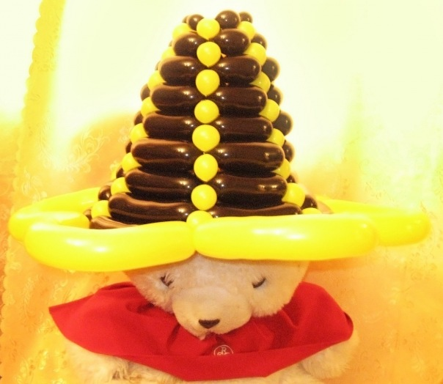
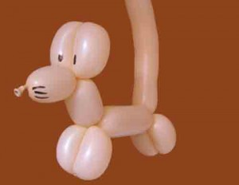
Твистинг

Slide 8
Способы надувания шаров
1. Гелий продается в специальных небольших баллонах
2. Накачать шарик водородом (простая реакция происходит, если в пробирку с водой и хлоридом натрия добавить сульфат меди и алюминий)
3. Надуть шарик при помощи соды и уксуса.

Slide 9
Экспериментальные исследования для проведения опыта по надуванию шарика
Для опыта понадобится:
пустая бутылка (0,5 литра) из-под сока или минеральной воды;
воздушный шарик;
кулинарная воронка;
пищевая сода;
столовый уксус 5%;
чайная ложка.

Slide 10
Опыт
Возьмем воздушный шарик и надуем - сдуем его (только не сильно!) несколько раз, чтобы он растянулся.
Натянем шарик на узкую часть воронки и насыпем вовнутрь шарика 3 чайные ложки пищевой соды.
Теперь аккуратно снимаем его с воронки и отложим в сторону, но так, чтобы сода не высыпалась.
Воронку вставляем в бутылку. Осторожно наливаем в нее, через воронку 9 чайных ложек уксуса.
Если уксус попал на руки, надо обязательно их помыть, чтобы случайно не дотронуться до глаз и не получить ожог.
Поднимаем шарик отверстием вверх и натягиваем на горлышко бутылки. Делать это надо очень осторожно, не переворачивая шарик, чтобы сода не попала в бутылку раньше времени.
Убедитесь, что резина плотно облегает горлышко бутылки. Сейчас шарик безвольно висит на бутылке. В шарике сода.
Поднимаем шарик — переворачиваем его так, чтобы сода посыпалась в бутылку. Смотрим внимательно, что творится в бутылке! Видите, как пенится жидкость? А шарик надувается все больше и больше.

Slide 11
Социологический опрос
Используете ли вы шарики, для украшения помещения для праздничного мероприятия?

Slide 12
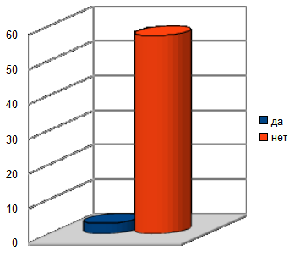
Сколько человек пробовали надуть шарик дома нестандартным способом?

Slide 13
Вывод:
В ходе изученной темы мною были рассмотрены следующие вопросы:
Что такое воздушный шарик и как он появился.
Их виды и формы.
Проведение эксперимента, можно надуть шарик без помощи легких.
Гипотеза, поставленная в начале работы, полностью нашла свое подтверждение в наблюдениях и опыте. Мы доказали, что в домашних условиях можно при помощи газа надуть шарики и превратить обычную комнату в праздничную.
Данная работа может использоваться в учебных целях, на уроках химии и окружающем мире.

Slide 14
И в День рождения,
И в любой другой,
Пусть символ радости
Всегда будет с тобой!

Slide 15
спасибо
за
внимание

Slide 16
Список использованной литературы
Большая энциклопедия школьника. Оксфорд М: ЗАО «Росмэн» - Пресс, 2008г.
Все обо всем. Популярная энциклопедия для детей, том 4 — М: Филологическое общество «Слово», 1993г.
Все обо всем. Популярная энциклопедия для детей, том 6 — М: Филологическое общество «Слово», 1999г.
Панченко Мария. Как сделать гелевый шарик в домашних условиях своими руками? [Электронный ресурс] // ФБ.ру: [сайт]. URL: http://fb.ru/article/108555 (Дата обращения: 14.02.2018)

